Slide 1
大创项目选题名称
副标题或较长延伸至下一行
指导教师： 联系方式：
项目基本情况或教师个人简介
描述大创项目的背景、选题意义和主要工作
选题信息
大创项目的目标结构示意图
项目技术相关图片
描述大创项目未来与创新创业、学科竞赛、本科毕业设计等培养环节的联系与发展衔接情况
未来发展
联系研究生：
联系方式：
大创项目其他影像资料

Slide 2
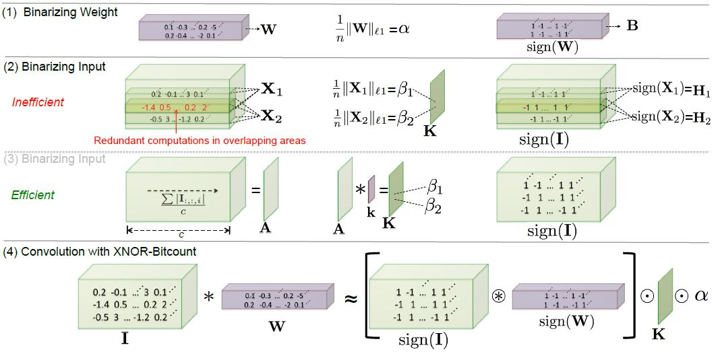
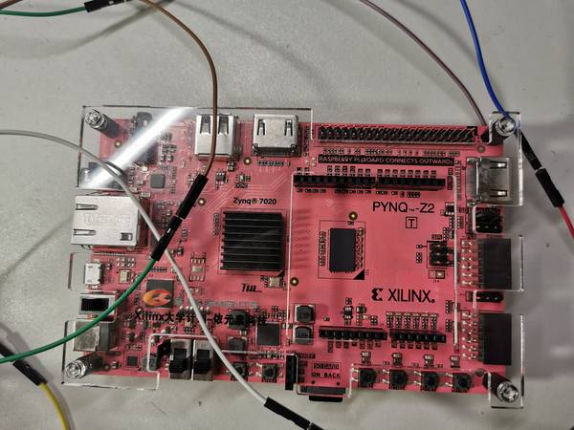
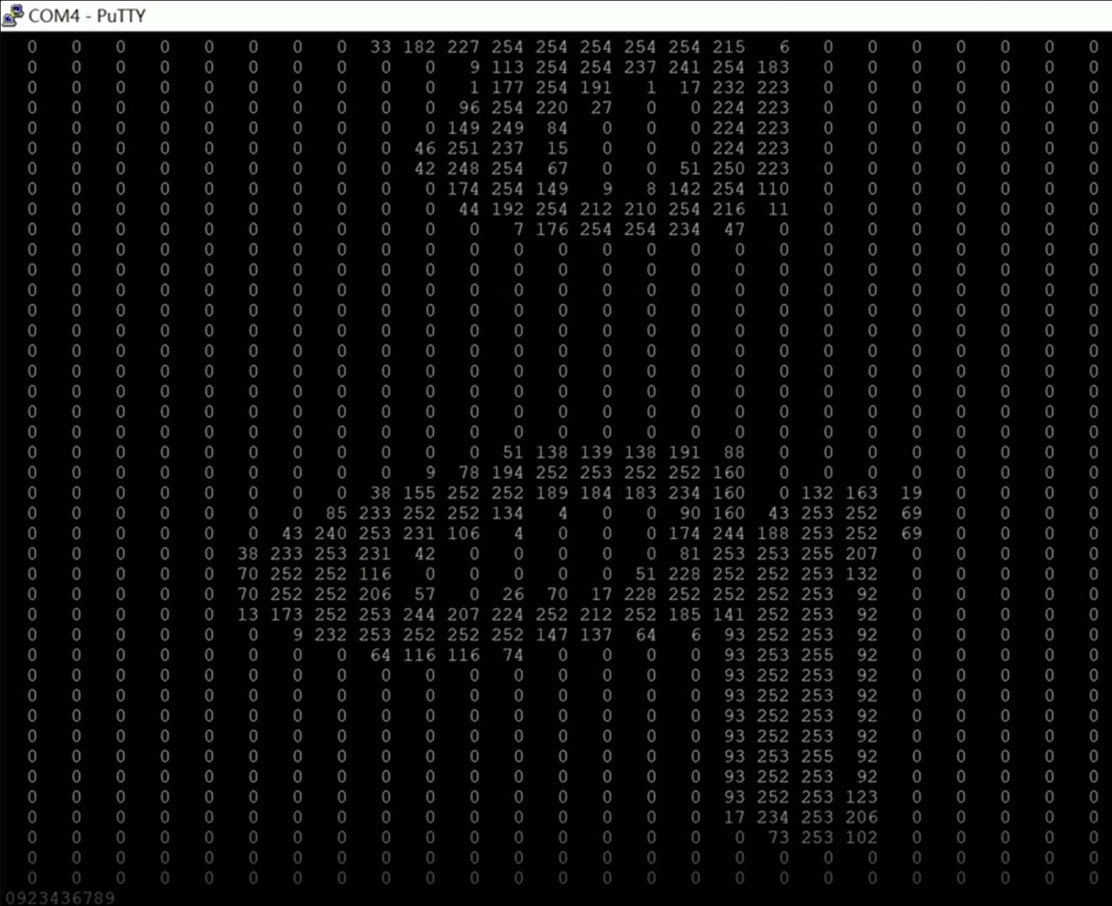
基于pynq-z2的BNN硬件加速芯片原型
指导教师：王兴华 联系方式：xxx
本项目来源于2020年大创校级“十佳”项目
开发人员常用Xilinx pynq-z2开发版进行有关图像的开发，例如图像识别、旋转、渲染等。因为此开发版不仅有高并行度计算的功能，还有提供python接口的arm核。先前研究中研究者开发了一款基于arm核的BNN ip。此方法没有充分利用开发版的FPGA部分资源，造成算力的浪费。我们研发的加速芯片原型并不涉及arm的算力，在神经网络部署中充分利用FPGA部分的资源调配和流水规划，实现高速图像识别的性能。
选题信息
BNN神经网络
PYNQ-Z2型FPGA加速板
作品基于论文理论开发，经过算法验证其可行性与效果，再进行硬件部署，分析加速性能。项目可以依据完成情况，参加集成电路创新创业，并未来延伸为本科毕业设计选题来源。
未来发展
联系研究生：张三
联系方式：xxx
BNN识别结果

